Slide 1
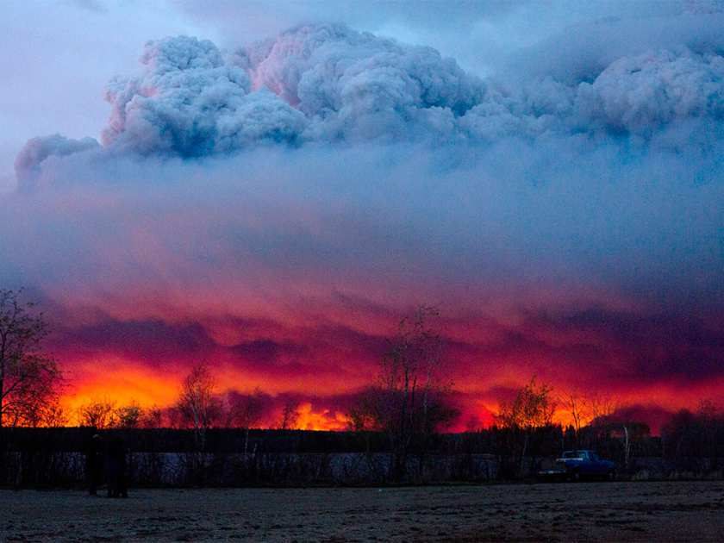
Escapando del infierno

Slide 2
Fort McMurray, Alberta Canada
Mayo 4 2016
Evacuan a más de 80 mil personas en Canadá por enorme incendio
La ciudad de Fort McMurray, en Alberta,
se encuentra en alerta máxima debido a un gran incendio
que amenaza con arrasar miles de casas
Se estima que unas 1.600 estructuras han sido consumidas
y más de 80.000 residentes obligados a abandonar sus hogares
a causa de las llamas,
que se espera que continúen durante este el fin de semana. -
Así, Beacon Hill ha sufrido "daños de importancia",
mientras que Abasand, Wood Buffalo, Dickensfield y Waterways
han registrado "daños menores".
Sin embargo, las llamas han avanzado hacia el centro, desatando todas las alarmas
. La evacuación ha afectado también al único hospital de la ciudad,
el centro médico Regional Northern Lights,
cuyos pacientes y personal han sido sacados de las instalaciones
después de que las llamas se acercaran al lugar.

Slide 3
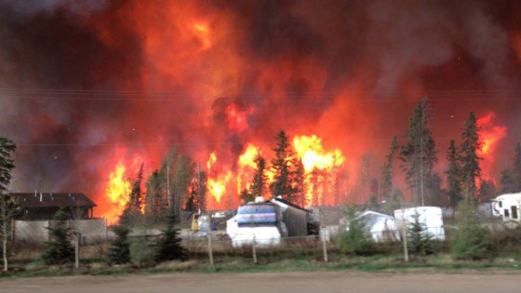

Slide 4
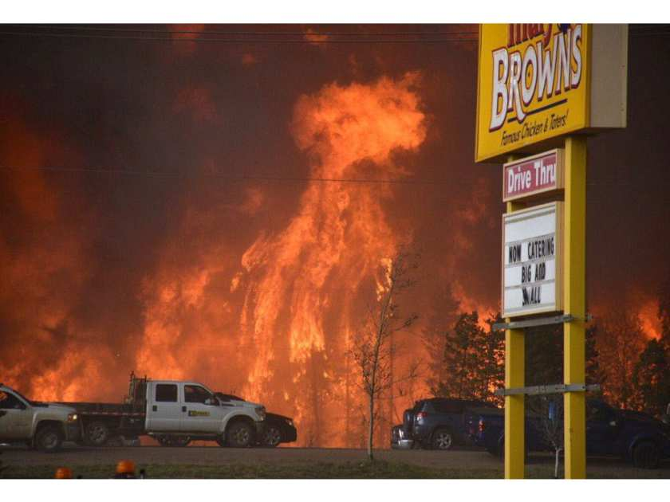

Slide 5
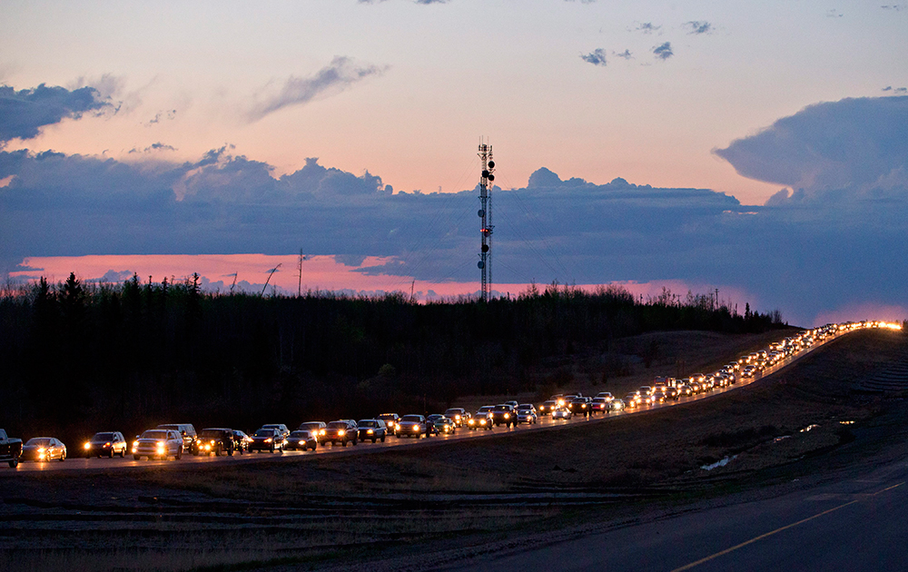

Slide 6
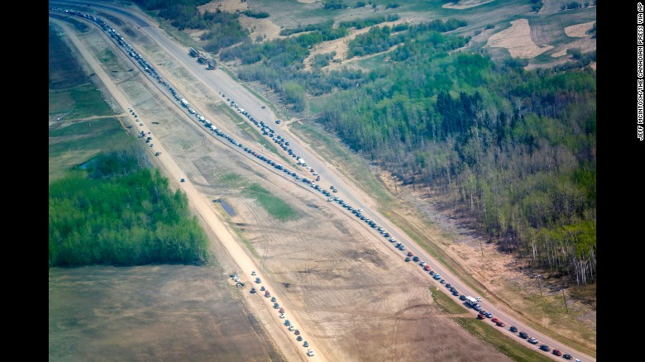

Slide 7
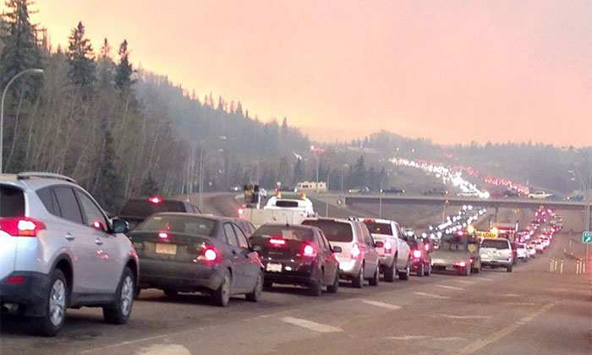

Slide 8
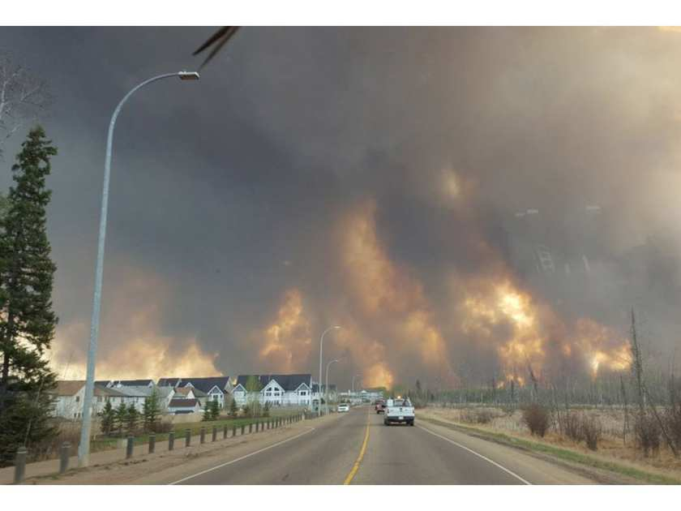

Slide 9


Slide 10
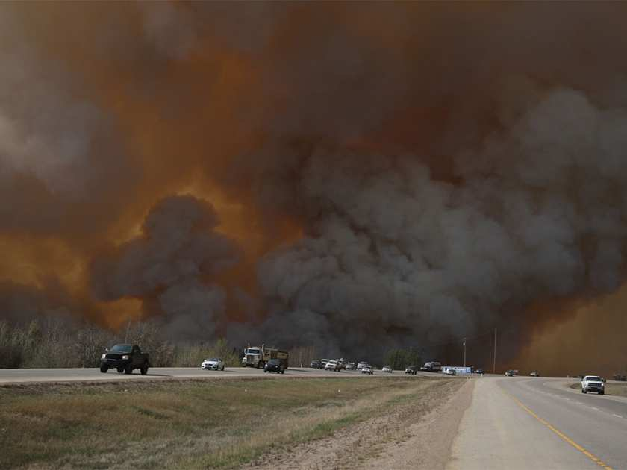

Slide 11
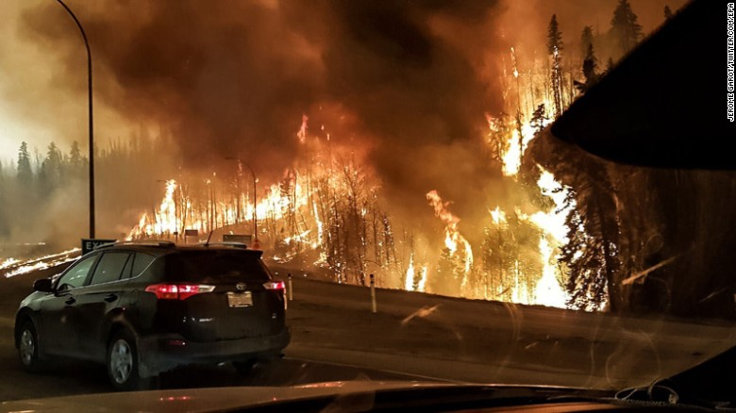

Slide 12
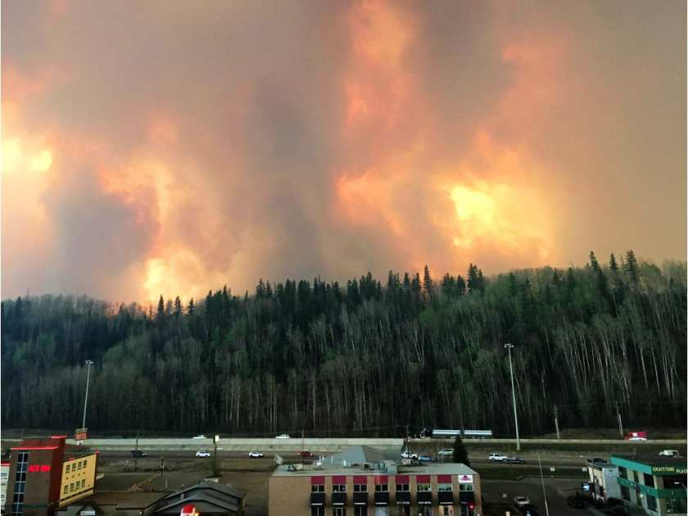

Slide 13
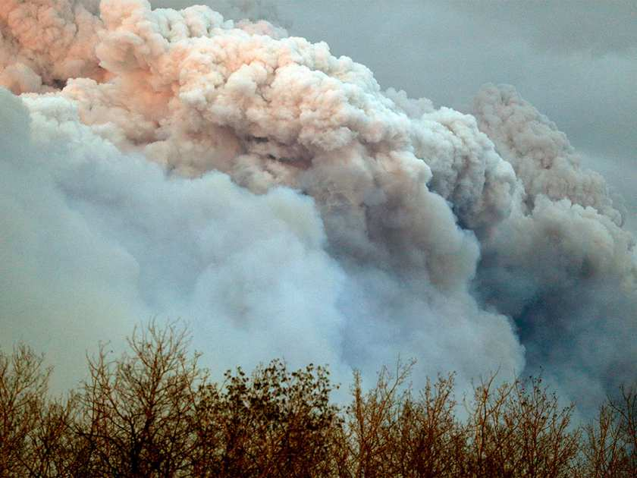

Slide 14







¿Te ha gustado?
Puedes ver más entrando
Aquí
Además puedes recibir powerpoints en tu correo electrónico suscribiéndote aquí:

